Slide 1
Zone Euro : principes, problèmes, perspectives Ludovic Desmedt

Slide 2
Objectif
Choix institutionnels à l’origine de l’instauration d’une monnaie unique en Europe
Justifications théoriques et pratiques
« Crise » depuis 2009-2010
Sorties de crise ?

Slide 4
PLAN du cours
1) Un régime de change particulier
2) Les justifications théoriques
-Coûts de transaction, ZMO…
3) Des débuts de l’Euro aux problèmes de coordination
-Convergence ou asymétries ?
4) Vers quel(s) scénario(s) ?
-Japonais/Argentin/Hamiltonien ?

Slide 5
1) Un régime de change singulier
Après la suspension de la convertibilité en or du dollar (1971), plusieurs pays européens décident de construire une zone de stabilité (changes fixes)
-> « serpent monétaire européen » (1972…) mais récurrence de « chocs » : échec
-> SME : 1979 (European Currency Unit)
-> Fixité
Triangle d’incompatibilités de Mundell : en économie ouverte, un pays ne peut à la fois assurer une politique monétaire autonome, des taux de change fixes et une parfaite mobilité des capitaux.

Slide 7
Pourquoi ne pas avoir conservé la fixité sans monnaie unique ?
Fragilité des changes fixes : attaques spéculatives (paris sur la baisse)
Stratégie « gagnante » : emprunter une devise (que l’on estime surévaluée) puis la convertir -> dévaluation (remboursement de l’emprunt initial à un taux inférieur : gain)

Slide 8
Crise de change du S.M.E. en 1992
La livre intègre le SME en 1990 (GBP/DM=2,95)
G. Soros prend des positions vendeuses pour 10 milliards de £
La Banque d’Angleterre doit racheter sa propre monnaie sur le marché des changes
Elle est finalement contrainte de dévaluer de 15% et sort du S.M.E.
(Quantum aurait fait un gain de plus d’un milliard de dollars)

Slide 9
Conséquences
Pour l’intégration européenne : intensification de la mise en place de la monnaie unique
Pour la Grande-Bretagne : à l ’écart de l’Euro ( en pleine crise, Krugman suggère « une statue pour Soros à Londres ? »)
Monnaie unique en Europe
Intégration commerciale
Politique monétaire unifiée
Favoriser les flux de capitaux
Symbole : une devise consacrant l’intégration économique

Slide 10
-> Calendrier de la mise en place de la monnaie unique
Etape 1 : 1990-1993
Marché unique + Traité de Maastricht (critères de convergence)
Etape 2 : 1994-1998
création de la BCE, période de transition
Etape 3 : 1999…
les monnaies nationales disparaissent

Slide 11
2) Monnaie unique et justifications théoriques
Les textes européens des années 1980-1990 :
« one market, one money » (rapport Emerson puis Delors)
Application des coûts de transaction :
« Transaction costs are the costs of specifying and enforcing the contracts that underlie exchange and therefore comprise all the costs of political and economic organization that permit economies to capture the gains from trade. », North, 1984

Slide 12
Comité pour l’étude d’une union économique et monétaire, 1989 : « Une monnaie unique démontrerait clairement l’irréversibilité du choix de l’union monétaire, faciliterait considérablement la gestion monétaire de la Communauté et effacerait les coûts de transaction pour la conversion des devises.”
Gains en termes de coûts de transactions estimés à 0,5% du PIB européen

Slide 13
La théorie des Zones Monétaires Optimales
“Optimum currency areas” (Mundell, 1961 ; Mc Kinnon, 1963)
Une ZMO : région de taille suffisante et ouverte dans laquelle les composantes ont intérêt à ancrer (peg) leurs monnaies au(x) Etat(s) voisin(s), plutôt que d’être éclatées en sous-régions aux devises différentes

Slide 14
ZMO : les critères du choix
Ouverture et taille minimale
avantages de la fixité
Possibilité de “chocs” asymétriques
l’abandon de l’autonomie monétaire est compensée par d’autres avantages…
-> Mobilité du facteur travail
ajustement aux chocs (même sans contrôle de l’offre de monnaie, manipulation des taux d’intérêt, dévaluation)
-> flexibilité des prix
-> Transferts fiscaux dans un système fédéral :
moyen de soutenir la production ou la consommation

Slide 15
Optimalité de la monnaie unique dans le cas européen contestée
Tobin (1998) = sous-optimalité de la future union (mécanismes de redistribution insuffisants, salaires rigides, politique monétaire ne prenant pas en compte le taux de chômage).
-> respect des critères de Maastricht (1992), puis du Pacte de Stabilité et de Croissance (1997) par les Etats seraient suffisants pour garantir la crédibilité des politiques au sein de la zone.

Slide 16
3) Vers la crise
En 1999, 10 pays « abandonnent » leurs monnaies nationales pour construire une zone de monnaie unique (18 en 2014)
La BCE est indépendante du pouvoir politique
Les politiques budgétaires demeurent du ressort national (souveraineté fiscale)
Dès 1999, convergence des taux d’intérêt sur dettes publiques (jusqu’alors très différenciés) : monnaie unique = dettes unifiées ?

Slide 17
Convergence puis divergence des taux sur les obligations souveraines (à 10 ans)
-> « Bonus » à l’endettement jusque 2009

Slide 18
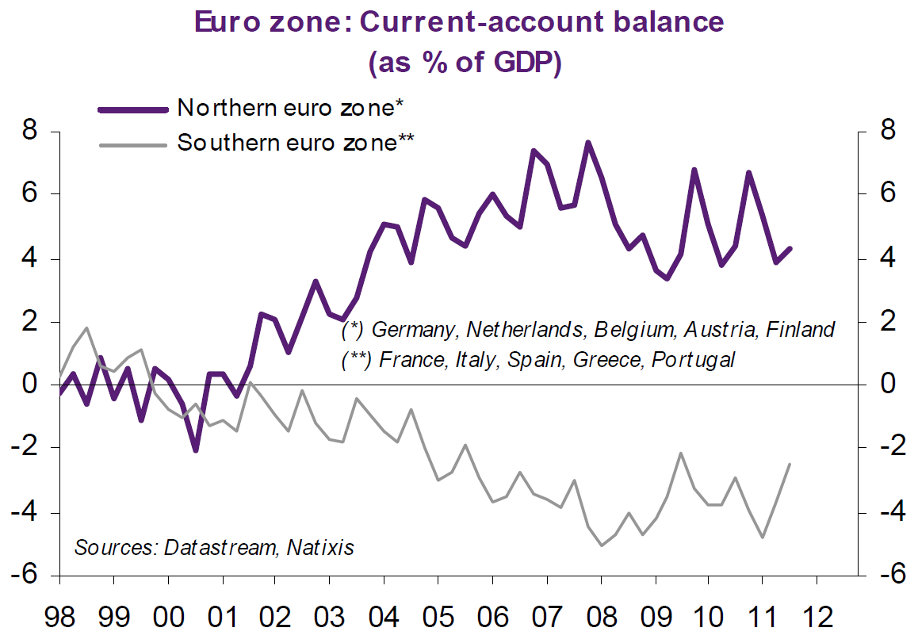
Sur fonds de divergences croissantes

Slide 19
A partir de 2009-2010 : « crise »…. avec apparition des spreads

Slide 20
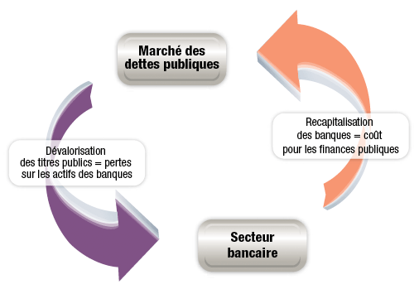

Slide 21
Notations des pays de l’euro-zone

Slide 22
Taux souverains des quatre grands pays de la zone euro

Slide 23
Les pays « faibles » ne peuvent dévaluer
Après « relances » en 2008-9, rigueur à partir de 2010
(G20 Toronto : victoire des « austériens » selon Krugman, surtout en Europe : Alesina, Rheinart/Rogoff etc…)
Surveillance accrue :
TSCG (« règle d’or »), semestre européen, procédures de déficit excessif….
Pas d’approfondissement de l’intégration budgétaire ou fiscale

Slide 25
4) Vers quelle(s) sortie(s) de crise ?

Slide 26
Conflits d’intérêts et d’objectifs entre les acteurs (Boyer, L’économie politique, 1, 2014)

Slide 27
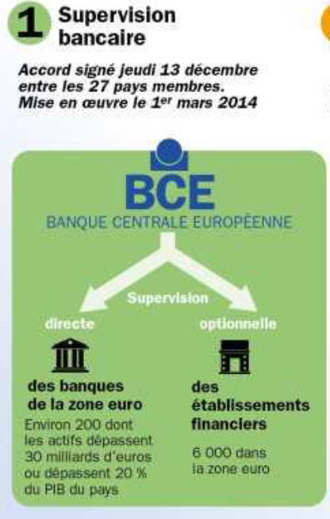
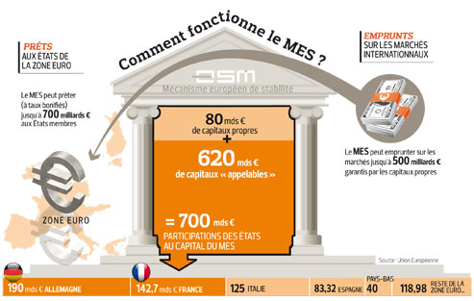
Réactions institutionnelles au sein de la zone :
F.E.S.F. (mai 2010) puis M.E.S. (2012) : fonds commun de créance. Sans eurobonds
Union bancaire

Slide 28
Scenarii à plus long terme ?
Scénario japonais ?
Dislocation étendue ou limitée ? -> Scénario argentin ?
« Moment hamiltonien » ?

Slide 29
(i) Scénario japonais ? Evolution de la dette publique dans des pays ayant dépassé l’équivalent de 100 % du PIB

Slide 30
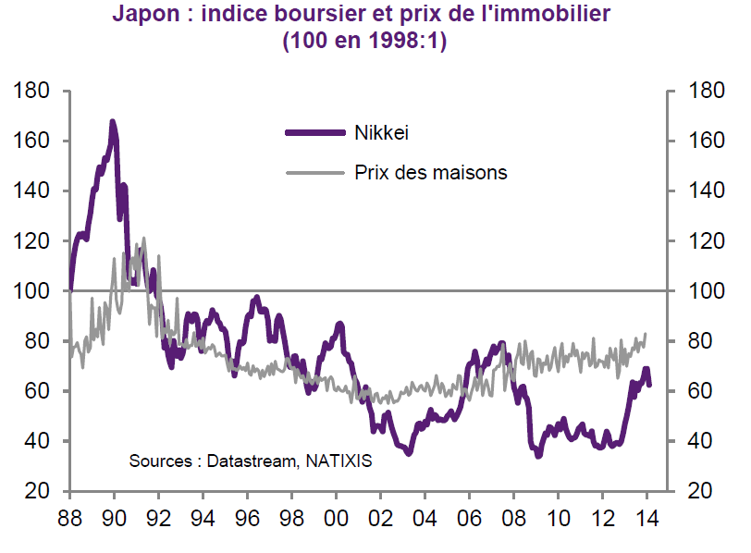
(i) Déflation/« Trappe à liquidités »
Solutions : BCE : rachat de titres de dette publique, injection de liquidités vers les banques

Slide 31
(ii) Fragmentation/éclatement
Sortie :
Grèce, Chypre… ?
Avantages : autonomie monétaire, dévaluation
Problèmes :
débouchés en termes d’exportation ?
risque de contagion au sein de la zone euro
- Allemagne ? (Natixis, fin 2013 : « les conditions macroéconomiques d’une union monétaire entre l’Allemagne et le reste de la zone euro ne sont pas réunies »)
· asymétrie des cycles
· lien commercial s’affaiblissant entre l’Allemagne et le reste de la zone
· asymétries structurelles (structure sectorielle, démographie et épargne, marché du travail)
· besoins différents en ce qui concerne le taux de change réel

Slide 32
(ii) Dévaluation « interne » : compétitivité mesurée par les coûts unitaires du travail

Slide 33
(ii) Le cas argentin
« Caisse d’émission » en 1991 (1USD = 1peso)
- dévaluation du réal brésilien en 1999, chute des exportations argentines, « credit crunch » : récession
- crise de confiance dans la monnaie
panique bancaire (« run » : pesos pour conversion en USD)
Apparition de monnaies « provinciales » : les Etats émettent des « bons »
Janvier 2002, le currency board est abandonné, le peso flotte
-> Cf Théret/Kalinowski

Slide 34
(iii) Un fédéralisme budgétaire embryonnaire

Slide 35
(iii) Un moment hamiltonien ?
« L’Europe connaît son moment hamiltonien, mais sans Alexander Hamilton en vue. » (Volcker, 2011)
“The fiscal institutions of the EU today remind me of those in the U.S. under the Articles of Confederation. The power to tax lies with member states.” (Sargent, 2012)
Les Etats-Unis (1785 – 1811) : monnaie unique, problème des dettes publiques
- Etats du Sud « vertueux »
- Etats du Nord « dépensiers »
-> débat Jefferson - Hamilton

Slide 36
Moment hamiltonien ?
3 voies face à la dette :
- dévalorisation (Franklin) : inflation
- segmentation (Jefferson) : « chacun pour soi »
- consolidation (Hamilton) : pour une dette souveraine
La finance hamiltonienne : mutualisation des dettes, une Banque nationale
-> rapport Von rompuy 2012 ?

Slide 37
Conclusion: et pourtant… des « fondamentaux plutôt sains

Slide 38
Fondamentaux (2)

Slide 39
conclusion
Importance des outils théoriques dans le choix du régime monétaire
Prise en compte des exemples (ou contre-exemples) historiques
Questions monétaires et financières : dimensions économiques et politiques

